Slide 1

MEGAplast S,A
Innovación y Calidad en Plásticos

Slide 2
Planta de Confección
¡Justo a la medida y con el mejor tiempo de entrega!, con la pista de confección más grande de Norteamérica y un personal altamente calificado que integra en todos sus procesos la tecnología de punta necesaria para garantizar productos de calidad. El límite prácticamente es el cielo.

Slide 3
Planta de Producción
Con más de 40 años, todos los productos que fabricamos y confeccionamos en MegaPlast están diseñados tecnológicamente para los usos más rudos, tomado como base todas aquellas situaciones en donde la tensión, la resistencia y la durabilidad sean los factores más importantes a considerar. MegaPlast es, hoy por hoy, su mejor aliado.

Slide 4

Política de Calidad
En MegaPlast somos una empresa cimentada en una cultura de calidad e innovación, que está comprometida con satisfacer y exceder las expectativas de nuestros clientes, logrando con ello generar su confianza y satisfacción. Nos apoyamos en el profesionalismo de nuestra gente y en la excelencia de nuestros productos y servicios, buscando siempre la mejora continua de nuestro sistema de calidad y manteniendo una actitud solidaria con la sociedad y el medio ambiente.

Slide 5
Nuestro Compromiso
Trabajamos con procesos y materias primas certificadas, que dan como resultado productos 100% impermeables y aptos para cualquier uso en las condiciones más extremas.

Slide 6
Información
Km 15.5 carretera al pacífico, Villa Nueva.
Villa Nueva
Llamar: 2312-0183
Abierto: 8:00 - 17:00
INFORMACIÓN DE CONTACTO ADICIONAL
jtienda@megaexport.gt
http://www.megaplastgt.com

Slide 7
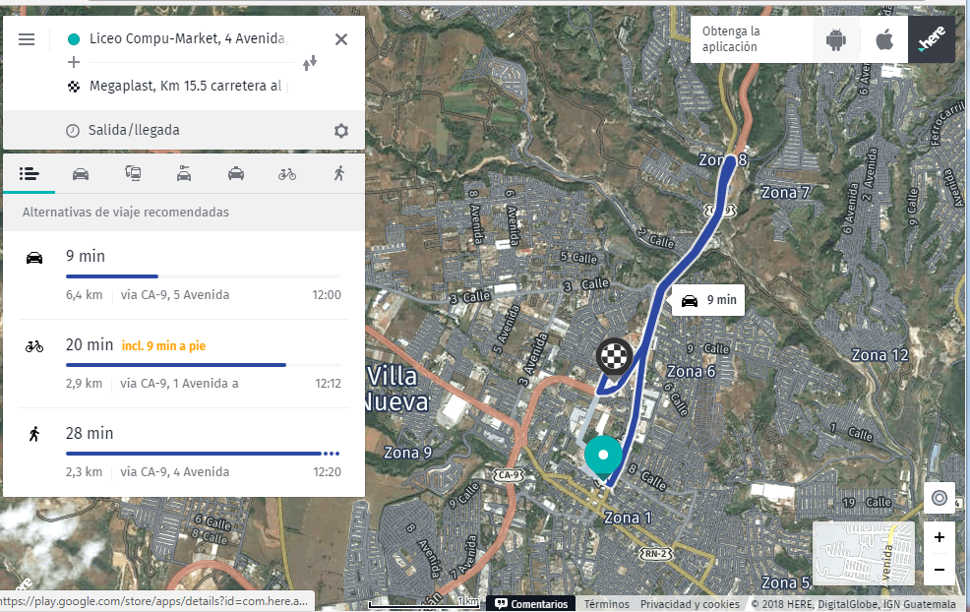
CROQUIS

